Slide 1
讲道
献上感恩的祭
讲道：宋景昌 牧师
经文：但以理书 12:1-3，希伯来书 10:11-25
马可福音 13:1-8
Notes:
请注意修改证道题目和讲员
标题为42

Slide 2
献上感恩的祭
来十11_25
宋景昌牧师

Slide 4
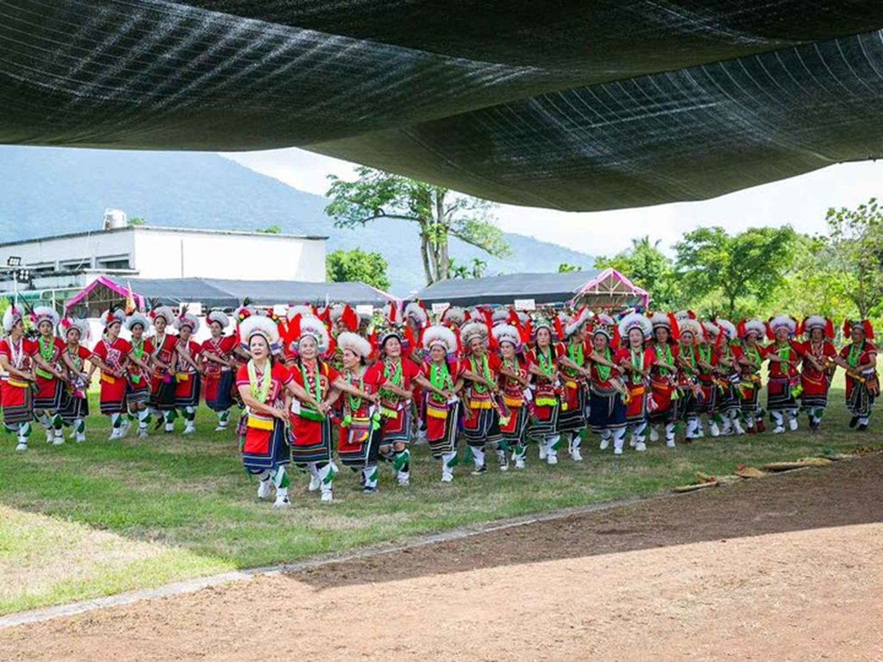
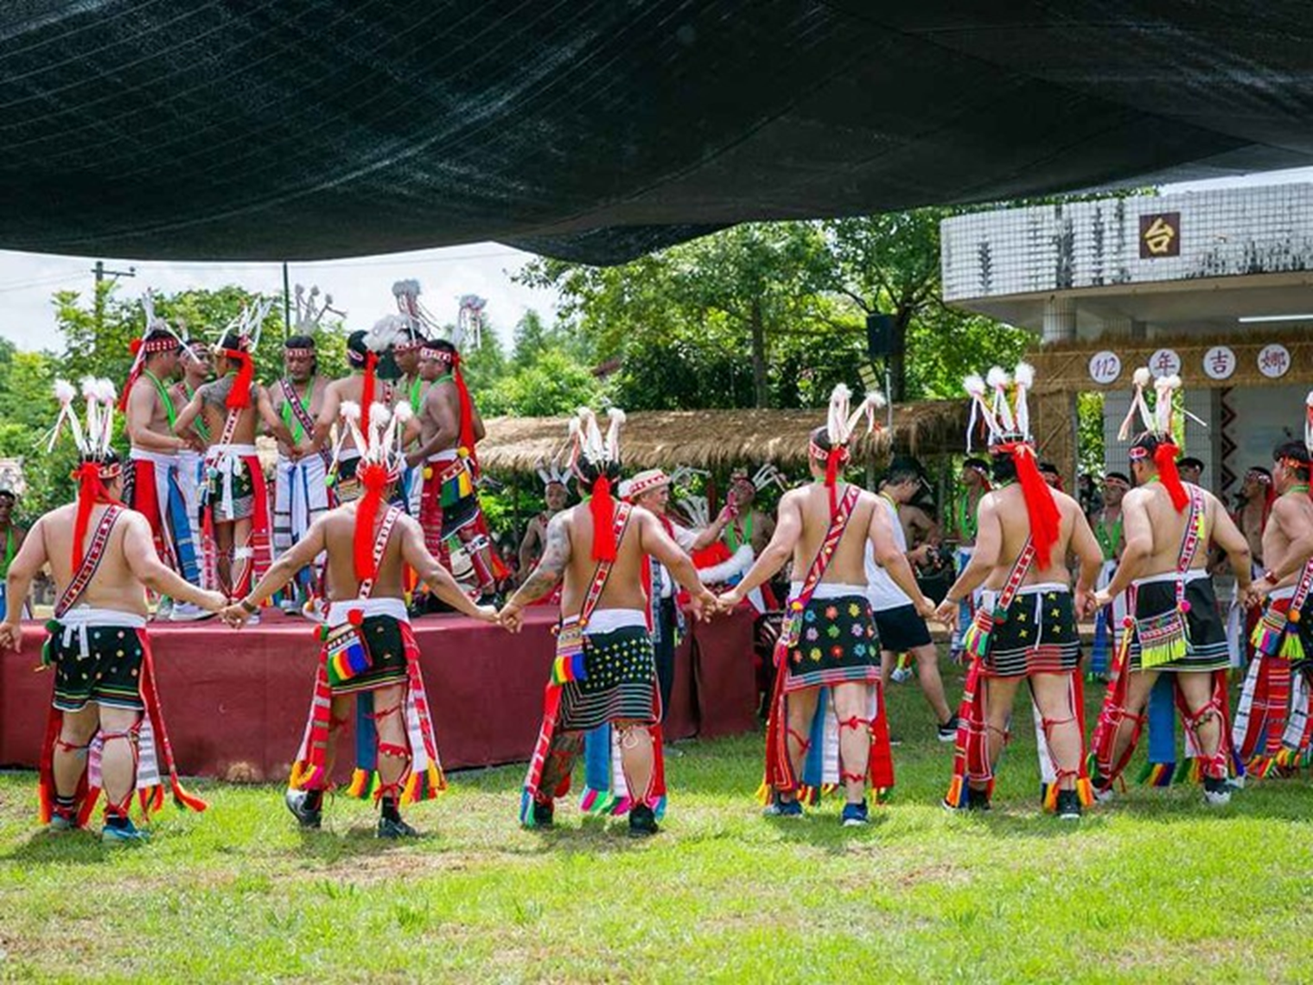
不同地区的农民在收成之后，要跳舞庆祝丰收，要与人分享所收成的，这就是感恩的行动。
台湾原住民阿美族的丰年祭

Slide 5
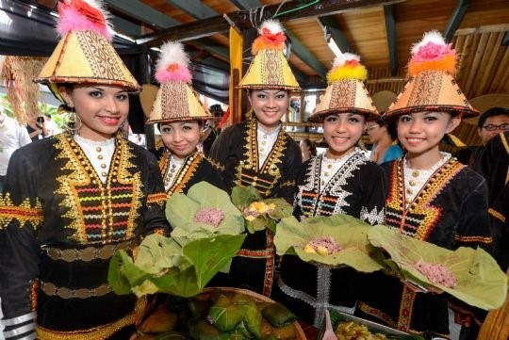
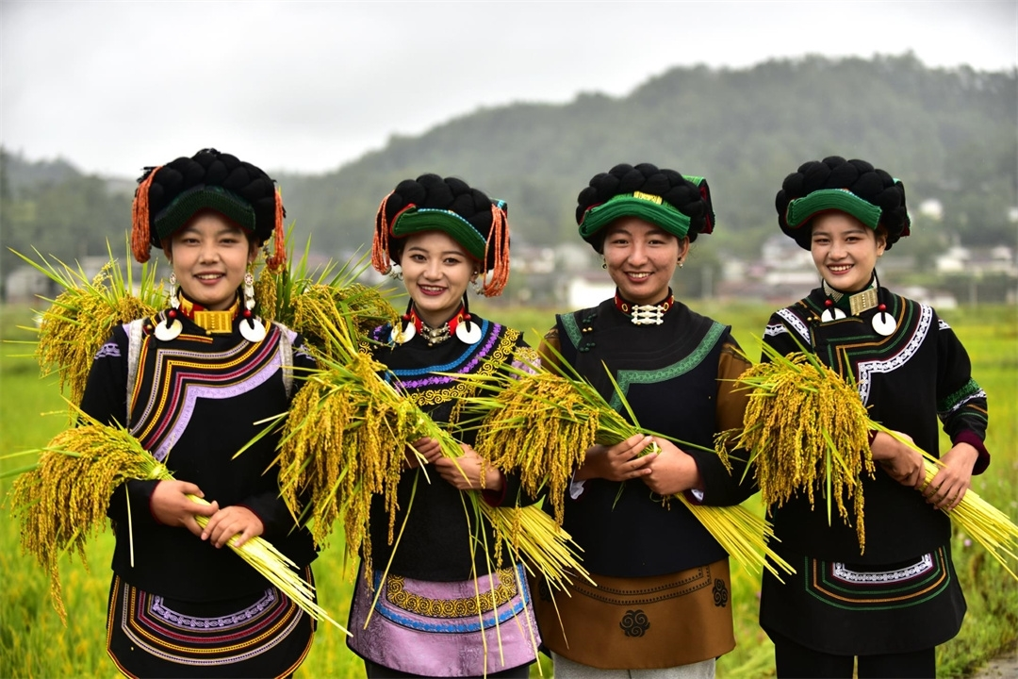
不同地区的农民在收成之后，要跳舞庆祝丰收，要与人分享所收成的，这就是感恩的行动。
越西的丰收节
马来西亚沙巴卡达族的丰收节

Slide 6
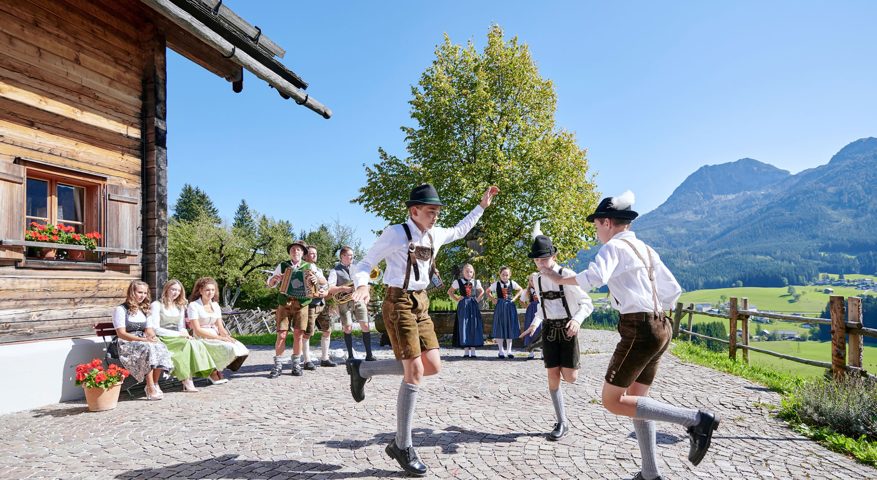
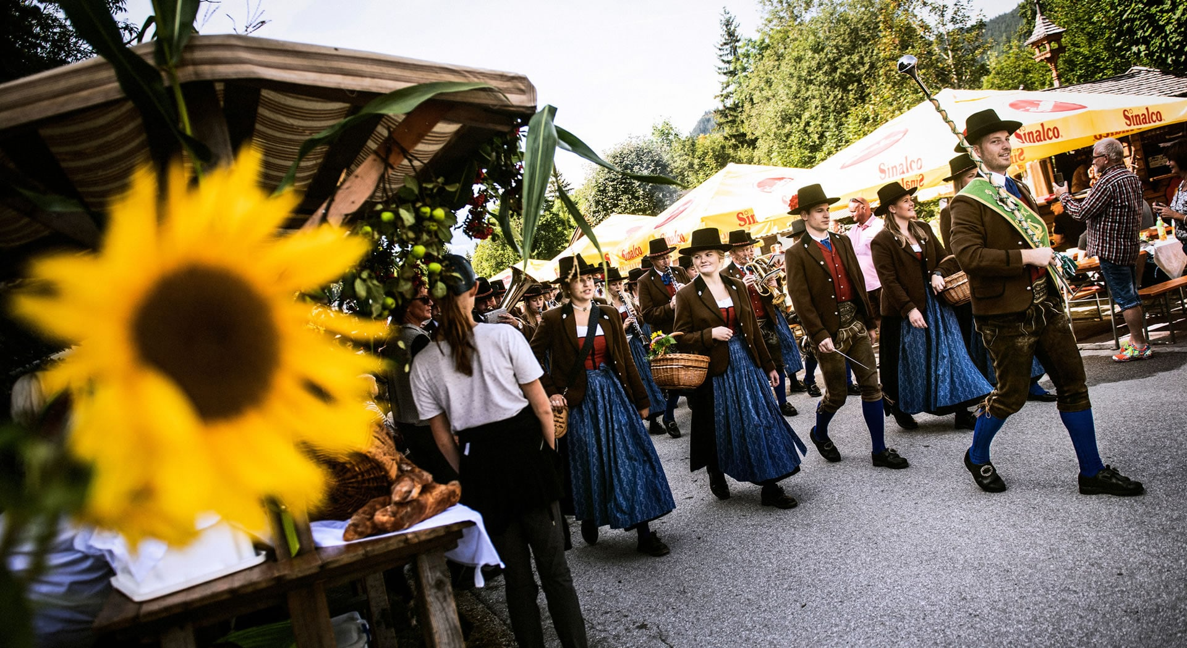
欧洲法国及奥地利也有庆祝丰收节

Slide 7
美国感恩节的由来
1620年，一艘从英国普利茅斯开往美国麻省殖民地的客船，五月花号满载着清教徒到达。当年冬天，不少人饥寒交迫，染病身亡。
在当地原住民的帮助下，新移民学会狩猎、种植玉米、南瓜，并在1621年迎来丰收。在欢庆丰收的日子，那些来自欧陆的新移民，藉鉴了英国宗教改革中的传统感恩节形式，邀请原住民过来一同感谢神的赐予，也成为了美国感恩节的由来。

Slide 8
其实无论是丰收节，或是感恩节，大都是围绕着农作物有好的收成而感谢上苍，也就是大自然的神明。
圣经中记载了迦南人其中一个他们所拜的偶像「巴力」，就是与农耕有关的神祇。

Slide 9
耶和华上帝颁下的其中一个律法，就是要向耶和华守节和过节
出埃及记23:14-17
14「一年三次，你要向我守节。
15你要守除酵节，照我所吩咐你的，在亚笔月内所定的日期吃无酵饼七天，因为你是在这月离开了埃及。谁也不可空手来朝见我。
16你要守收割节，收田间所种、劳碌所得初熟之物。你年底收藏田间劳碌所得时，要守收藏节。
17所有的男丁都要一年三次朝见主耶和华。」

Slide 10
直到今天，犹太人都守这三个节期：分别是「逾越节」（Passover）、「七七节」（Shavuot）就是「收割节」与「住棚节」（Sukkot）。都是与耶和华上帝有关系。
其中「七七节」（Shavuot）就是「收割节」，这都是与农业有关的节日，就是为了纪念第一批果实的收成，所以又被称作「初熟日」（Hag ha-Bikkurim）。是寓意丰收。

Slide 11
来十11-18 新汉语译本
11 而且每个祭司天天站着服侍，多次献上同样的祭物，而这些祭物永远不能清除罪。
12 但这一位献上了一次永远的赎罪祭，就坐在神的右边，
13 从此等候神使他的仇敌作他的脚凳。
14 因为他借着一次献祭，就使那些成圣的人永远完全了。

Slide 12
来十11-18 新汉语译本
15 圣灵也向我们作见证，因为他不但说了这话：
16 「主说：这就是我在那些日子以后，要跟他们所立的约：我要把我的律法放在他们的心坎里，写在他们的意念中。」
17 他还说：「他们的罪恶和不法的事，我决不再记着。」
18 这些罪既然赦免了，就不用再为罪献祭了。

Slide 13
「赎罪祭」，是将来美事的影子，这个影子的实体，就是耶稣基督的十字架！

Slide 14
在旧约献祭的礼仪，总会让人留下深刻的印象，而且是每年重复。大祭司每年献赎罪祭的公牛和山羊的血，只能够作为替代罪，
虽然借着年年不断献上的同样祭物，却不能符合真正的需要，因为这些献祭的果效都只是暂时的，祭物只能够让人每年都想起罪来，
更重要的是，献祭并不能除去罪。

Slide 15
耶稣基督这位大祭司所献的一次的祭，却是完全的赎罪祭，
祂除去了我们的罪，功效是完全的，因着耶稣一次的献上，我们因此「就不再为罪献祭了」(18节)，
祂的献祭使新约得以成全，从此开始了新约的时代。

Slide 16
在希伯来书九9-10节告诉我们
献祭和祭物都不能使敬拜的人得以完全，直等到「新次序的时期」来到，就是耶稣基督为我们一次献上，就成了永远的赎罪祭(v.12)。
因为他借着一次献祭，就使那些成圣的人永远完全了(v.14)。

Slide 17
「完全」这个辞，在希伯来书各章中出现多次。
「完全」(τετελείωκεν)原文意思是「成熟」，是完整无缺的意思， 指与神的关系达到完全的地步。
就是人因耶稣基督一次献上，心里不再有良心的亏欠。

Slide 18
这应验了耶利米先知在三十一33-34所宣示的预言：
罪既然赦免了，就不用再为罪献祭了；神也不再记着我们曾经犯的罪；因为罪已经得到赦免」（18节），
我们的良心得到洁净(V2-3)，我们与神也建立了永远的关系(v.15-18) 。
更重要的是，耶稣的救恩，是惠及世界上所有的人。

Slide 19
保罗在罗马书 3:23说「世人都犯了罪，亏缺了神的荣耀」，
这是指出我们信主前的生命行为，
但今天我们因耶稣基督已经可以完全，
只要靠着主耶稣基督，我们就能得以完全。

Slide 20
耶稣基督这「一次献祭」，更新了过去的方式，可以让每一个接受耶稣基督救恩的人，所有的罪和过犯既已蒙赦免，就不需要依靠大祭司为我们献赎罪祭了。
然而，这并不是我们成为基督徒后，就停止下来，我们应该如何持续我们这「完全」的生命，持续延续与神的关系达到完全的地步？

Slide 21
十19-25 新汉语译本
19 这样，弟兄们，既然我们借着耶稣的血得以坦然无惧地进入至圣所——
20 就是借着他给我们开的路，这条路又新又活，穿过了幔帐，这幔帐就是他的身体——
21 又有一位伟大的祭司，管理神的家，

Slide 22
十19-25 新汉语译本
22 那么，我们就要怀着真诚的心，用坚定的信心走近前来；这时，我们的心已被清洒，除掉了邪恶的意念，身体也用清水洗净了。
23 我们要持守所宣认的盼望，坚定不移，因为应许我们的那位是信实的。
24 我们要彼此关顾，好激发大家相爱、行善。
25 不要放弃聚会，像某些人所习惯的那样，反要彼此劝勉；既然见到那日子临近，就更要这样了。

Slide 23
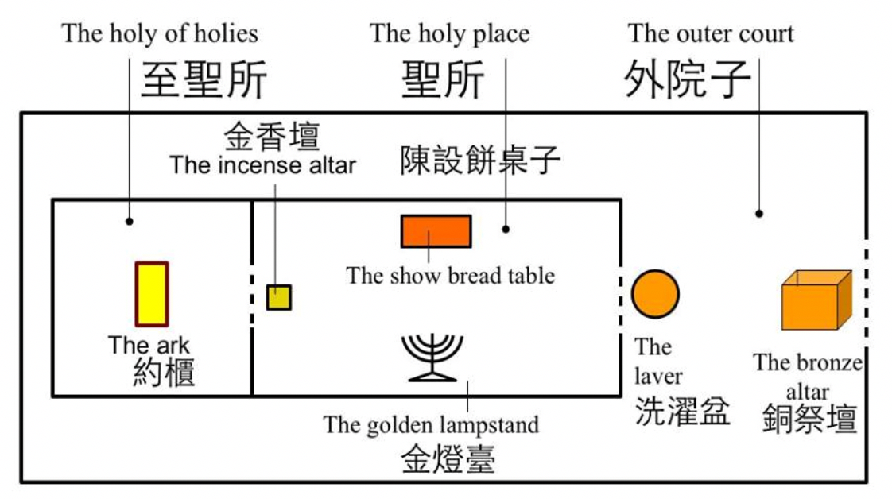
大祭司要每年为以色列百姓献上赎罪祭。方式是大祭司每年一次，带着公牛的血，穿越分隔圣所与至圣的幔帐，进入至圣所，向施恩座前弹升血七次。
大祭司

Slide 24
耶稣在十字架上所流的血，祂为人类一次献上赎罪祭，让我们得以坦然无惧地进入至圣所
这需要穿过了分隔圣所与至圣所的幔帐，而这幔帐就是他的身体。(V19-20) 当耶稣在十字架上断气那一刻，这幔帐就从中裂开两半，我们也因此借着耶稣基督，我们可以从幔子中间经过，进入至圣所。

Slide 25
弟兄姊妹，你我今天的生活可以有2个选择：
要不是漠视耶稣基督的救恩，就好像在践踏耶稣的身体。
或是借着耶稣基督的救恩，走在耶稣基督的道上，过着每天感恩的生活？

Slide 26
要来到上帝面前
「并我们心中天良的亏欠已经洒去，身体用清水洗净了，就当存着诚心和充足的信心，来到神面前」(v.22)

Slide 27
要坚守所承认的指望
「也要坚守我们所承认的指望，不致摇动，因为那应许我们的是信实的。」(v.23)

Slide 28
要彼此相顾
「又要彼此相顾，激发爱心，勉励行善。」(v.24)

Slide 29
不停止聚会
「不可停止聚会，好像那些停止惯了的人，倒要彼此劝勉，既然知道那日子临近，就更当如此。」(v.25)

Slide 30
总结：献上感恩的祭
今天的讲道题目是：献上感恩的祭。我们都知道，我们先得着恩惠，而我们的回应是：感恩！
希伯来书的作者，提醒我们过去是怎么的人？我们曾经在罪的指控下感到无助？
我们是什么的情况下，找到耶稣基督？得着祂的恩惠？

Slide 31
弟兄姊妹，我们能够「完全」，不是因为我们能做甚么，乃是因为耶稣基督为我们众人死，我们的生命就得以完全、得以成圣。
今天，我们都因着耶稣基督，可以得以「完全」，这是我们需要为此而感恩！
我们不单要为能够成为基督徒感恩，我们更要持续为我们能够成为「完全」的人感恩！

